Slide 1
Моя школа
Виконала
Студентка 1 курсу
Південноукраїнського національного педагогічного
університету ім. К.Д.Ушинского
Нахаева Катерина Олександрівна

Slide 2
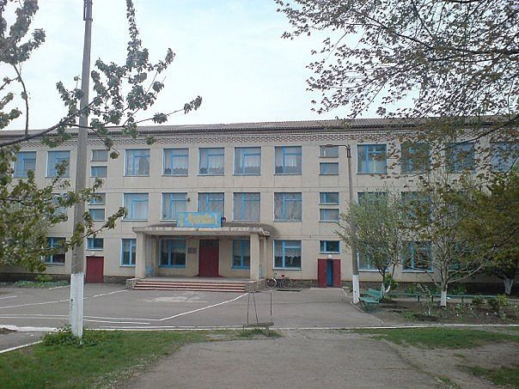
Я навчалась у Виноградівській ЗОШ І-ІІІст.

Slide 3
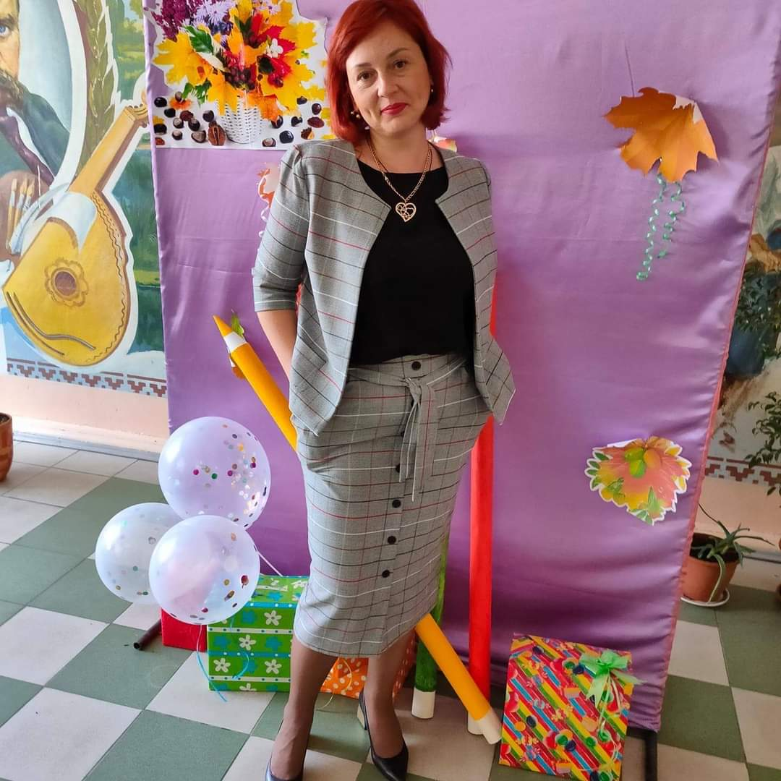
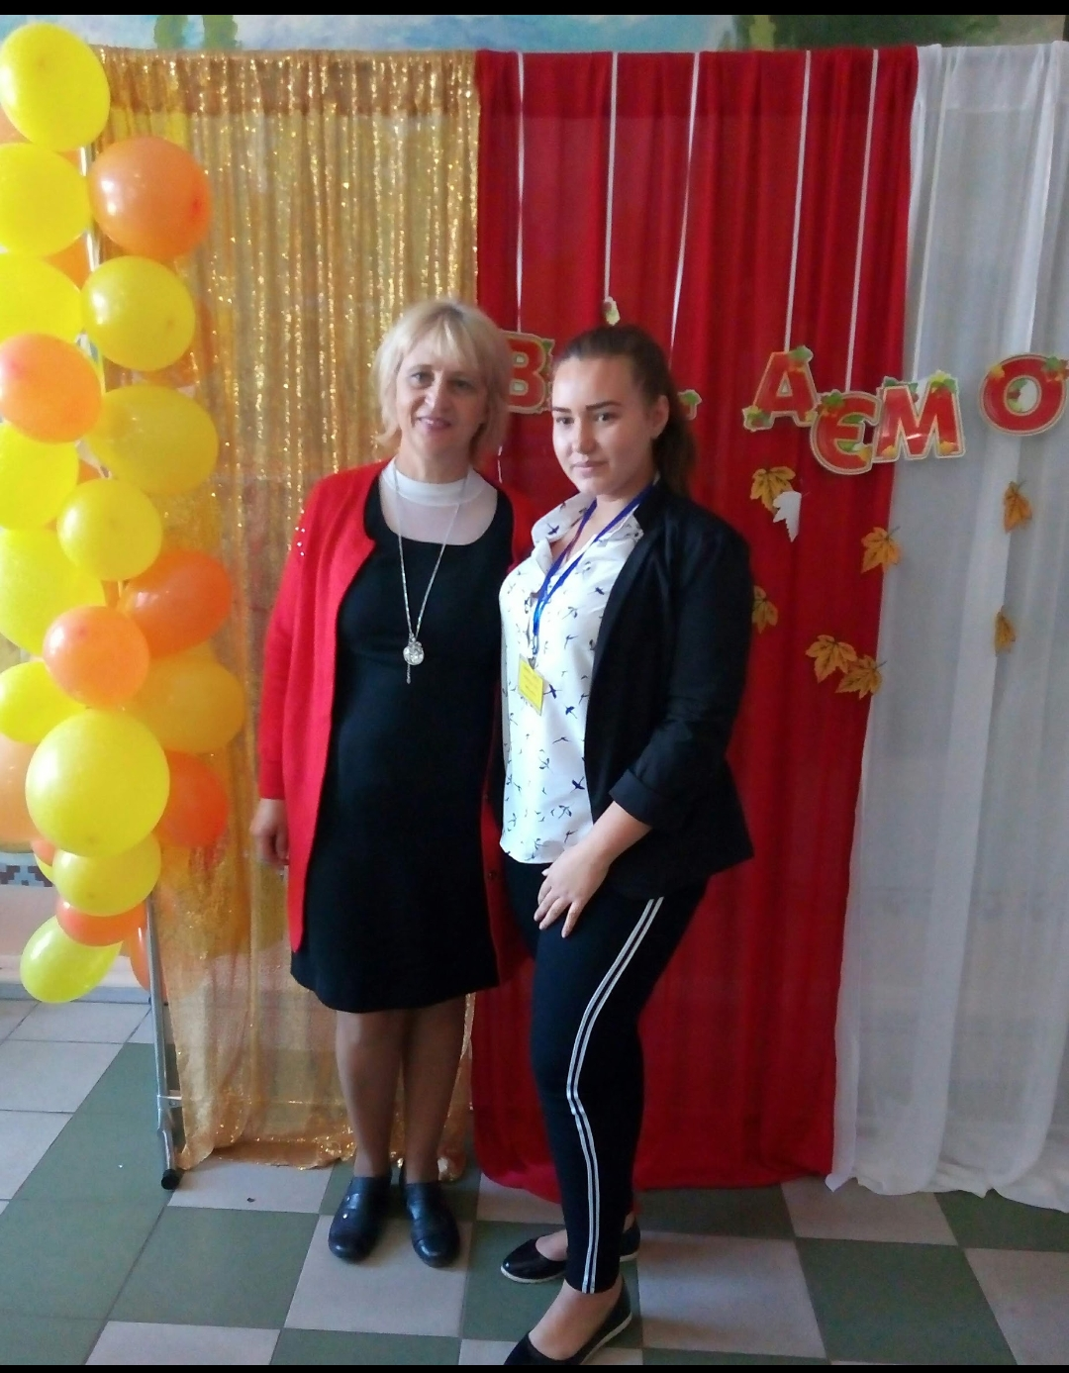
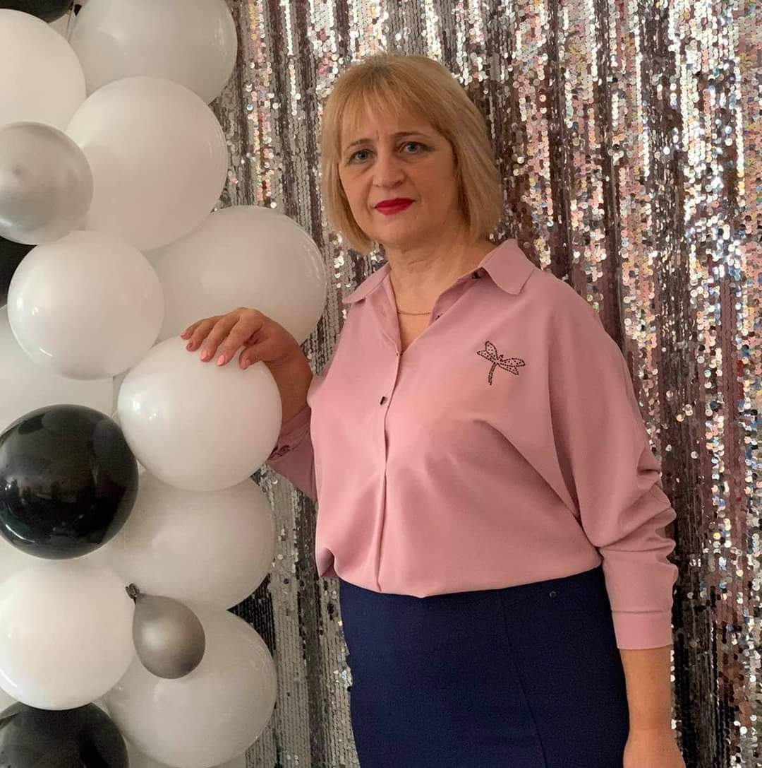
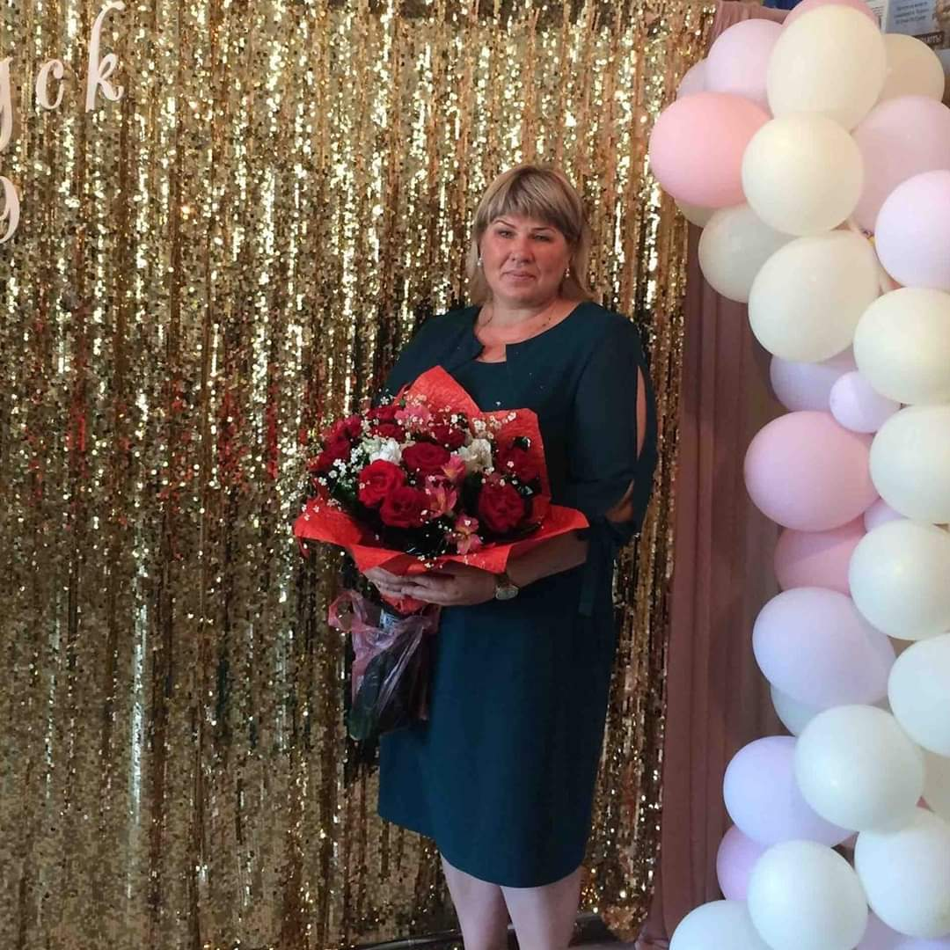
Мене навчали одні з найкращих, на мою думку вчителі. Я дуже вдячна їм за знання, які дали вони мені.

Slide 4
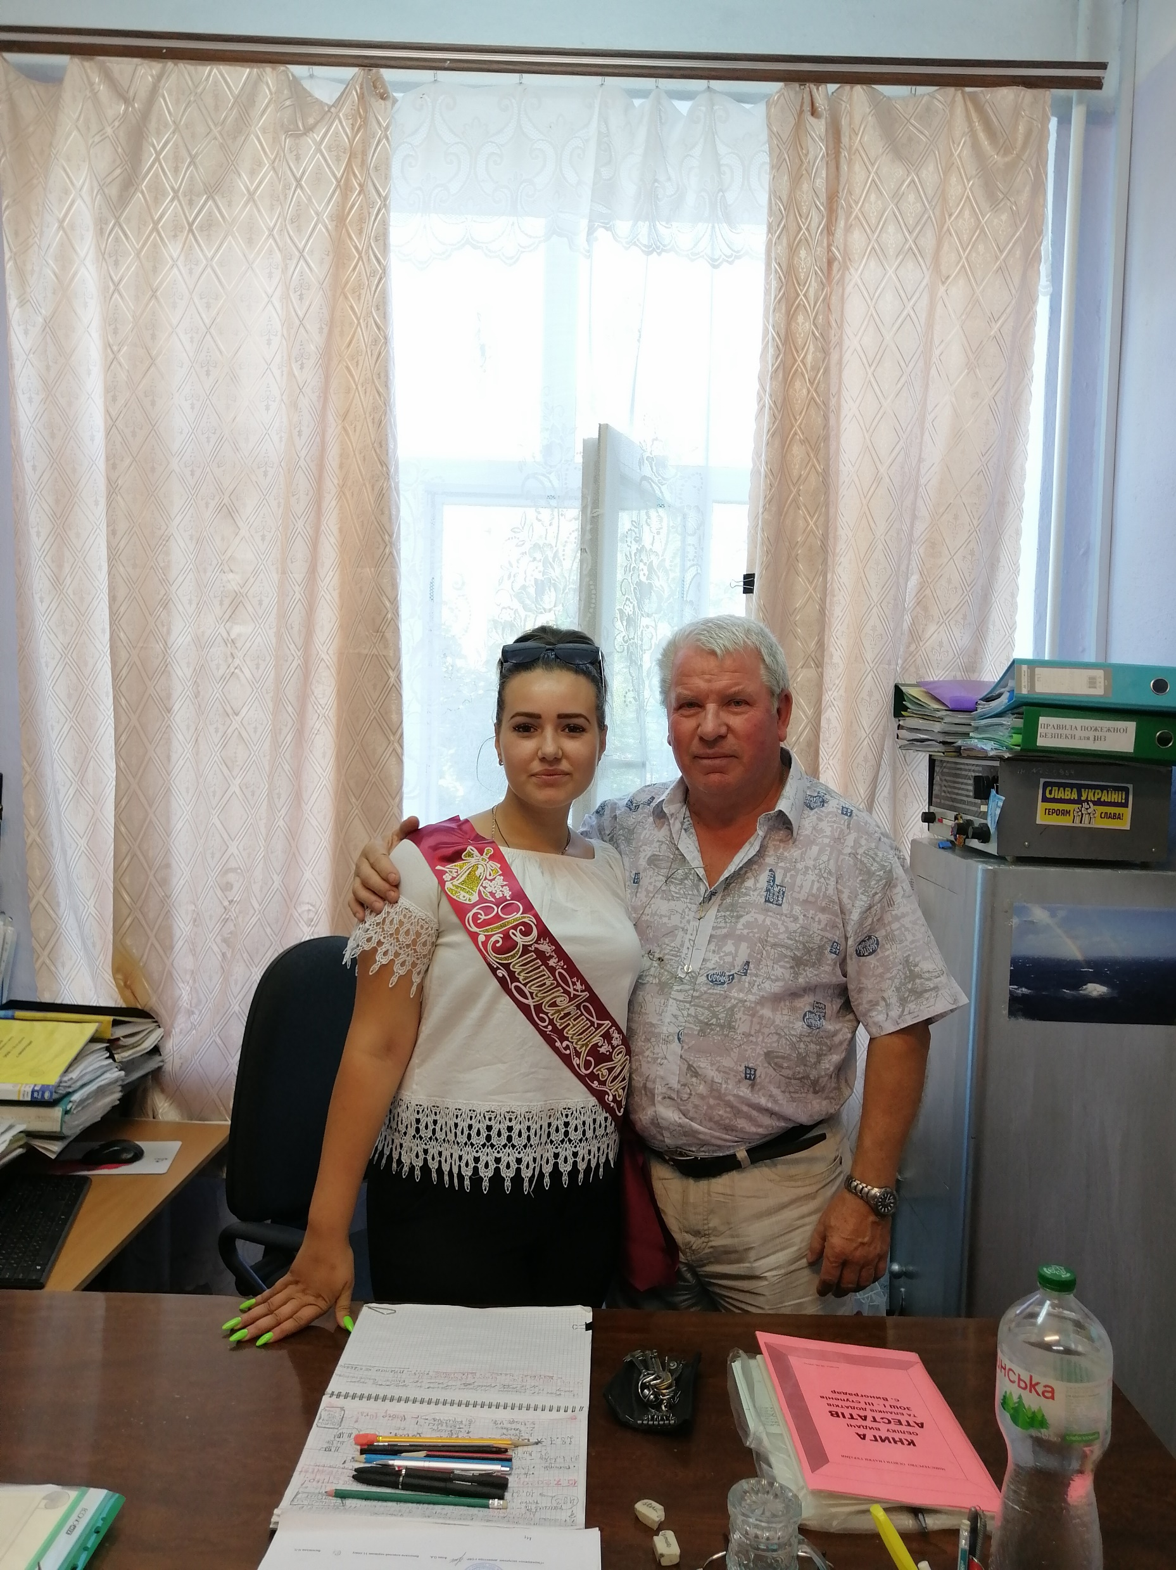
Мені пощастило особисто познайомитись з директором нашої школи, Мартинюком Миколою Васильовичем

Slide 5
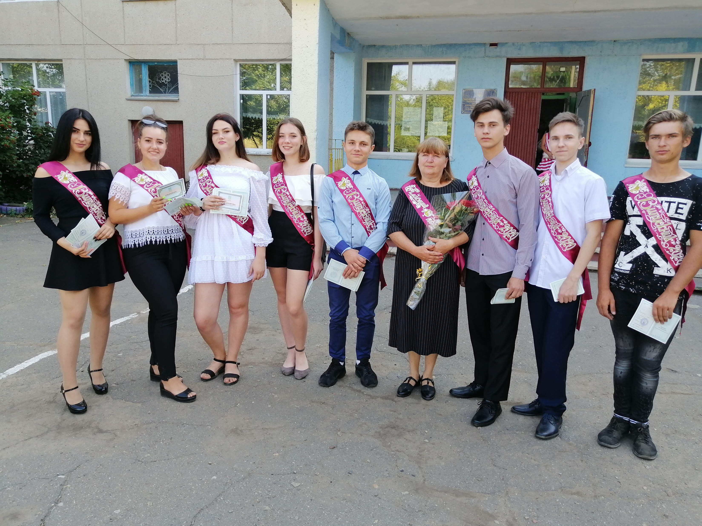
За весь час навчання, в мене не збереглось багато фото з моїми однокласниками, але дещо знайшлось.

Slide 6
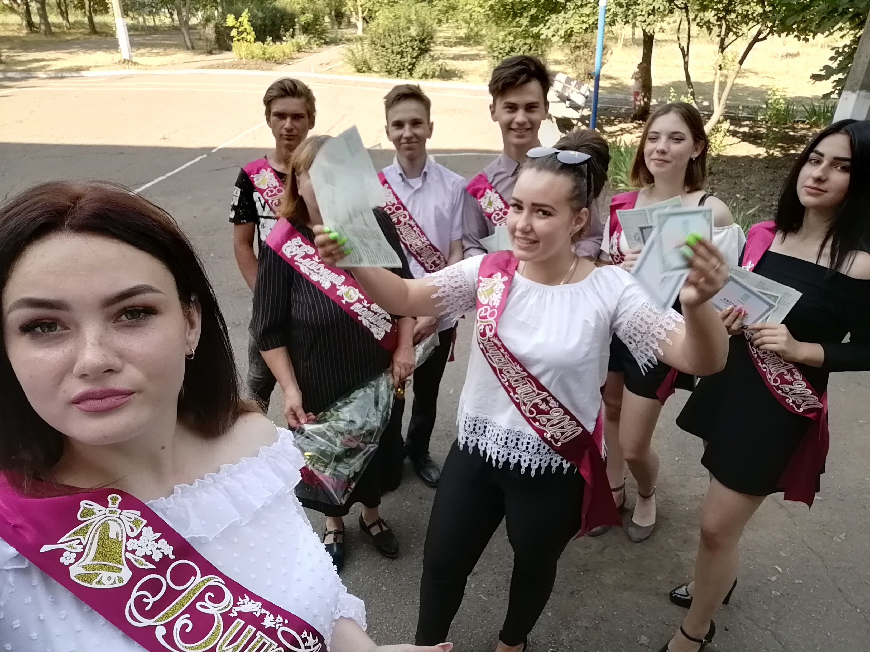

Мій клас

Slide 7
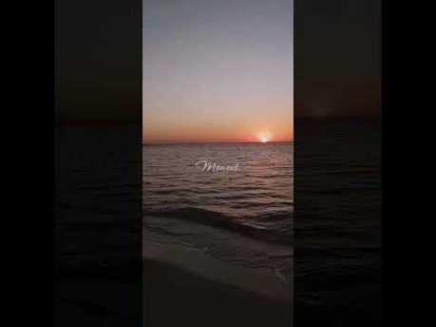
Відео з YouTube

